Slide 1
THE SPOON
I – Contexte
II – Cahier des charges
2.1 – Restaurant
2.2 – Fonctionnalités
2.2.1 – Admin
2.2.2 – Utilisateur
III – Conclusion

Slide 2





I - Contexte
Objectif :
Afin de tester mes capacités d’adaptation et d’acquisitions de nouvelles connaissances, j’ai réalisé une application de réservation pour un restaurant.
Entreprise : CBTW
CBTW est une entreprise technologique spécialisée dans le développement de logiciels et de solutions informatiques sur mesure. Fondée en 2010, elle s'est rapidement imposée comme un acteur majeur dans son domaine en proposant des services innovants et adaptés aux besoins de ses clients. CBTW se distingue par son expertise dans le domaine de l'intelligence artificielle, du Big Data, du cloud computing et de la cybersécurité.
Techno :
- Front : React (NextJs)
- Back : Python & SQLite

Slide 3
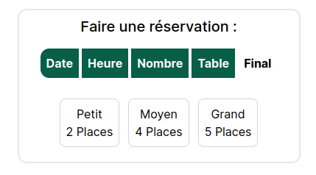
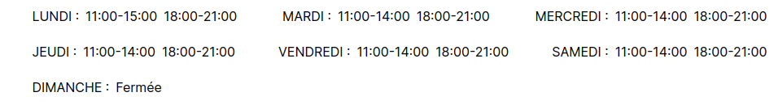
II - Cahier des charges
2.1 - Le Restaurant
Il est composé de 3 tables
- 1 table de 5 places
- 1 table de 4 places
- 1 table de 2 places
Il est ouvert :
- du Lundi au Samedi
- Midi : 11:00 à 14:00
- Soir : 18:00 à 21:00

Slide 4
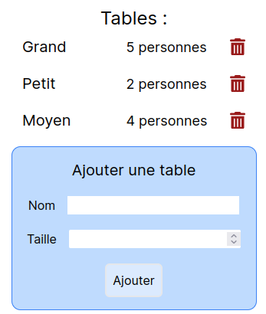
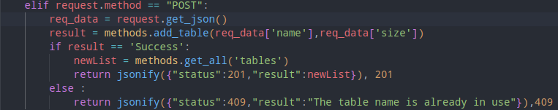
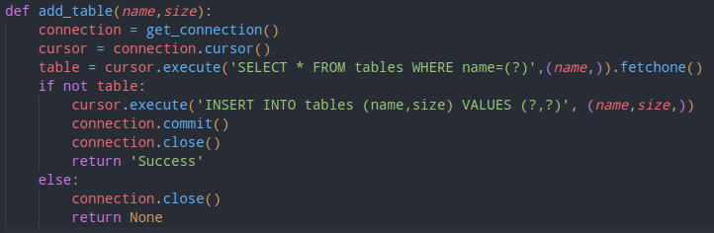
2.2 – Fonctionnalités
2.2.1 - Admin
L’admin doit pouvoir ajouter une table :

Slide 5
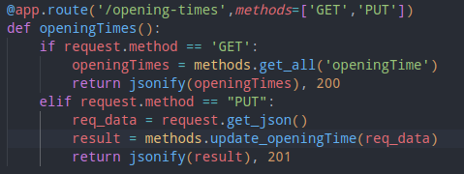
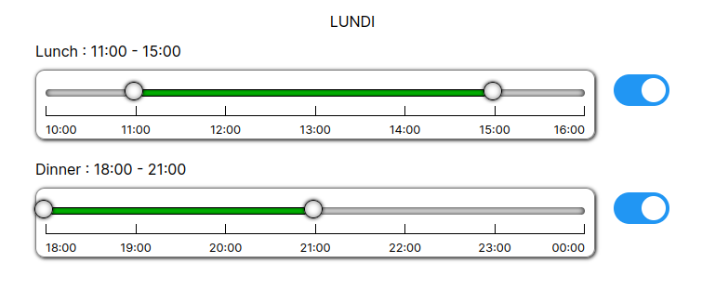
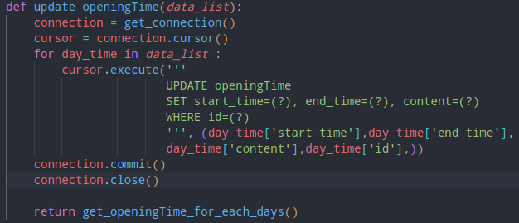
2.2 – Fonctionnalités
2.2.1 - Admin
L’admin doit pouvoir modifier les horaires :
Modifier les horaires :

Slide 6
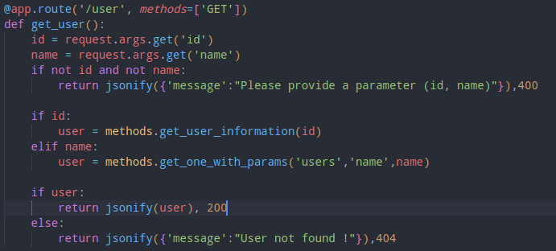
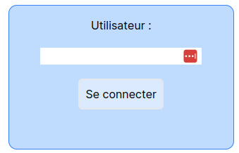
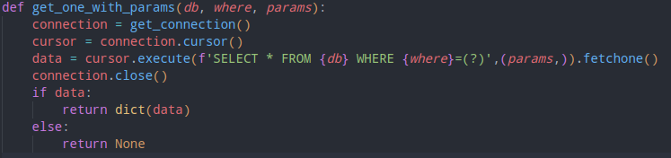
2.2 – Fonctionnalités
2.2.1 - Utilisateur
L’utilisateur doit pouvoir se connecter

Slide 7
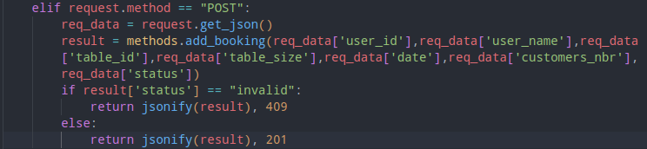
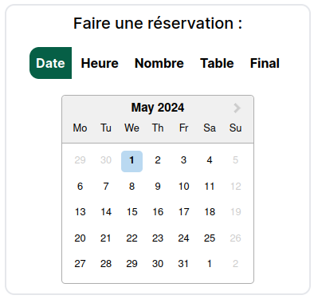
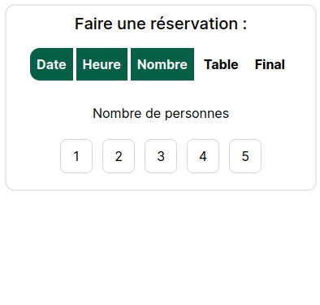
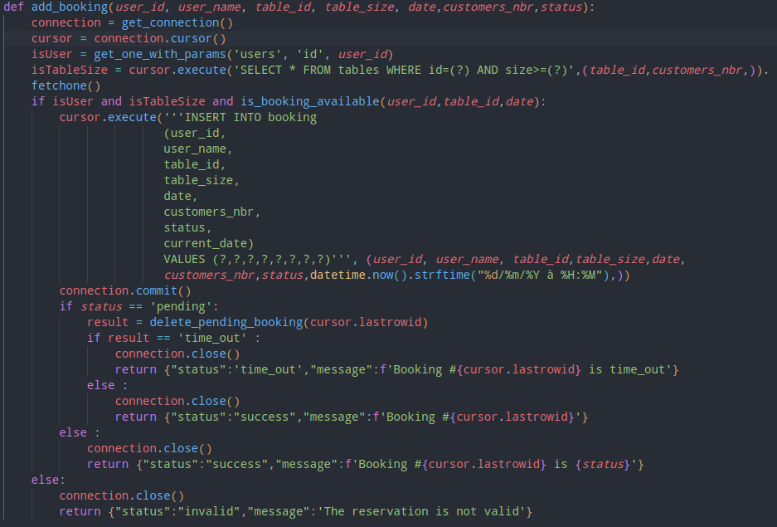
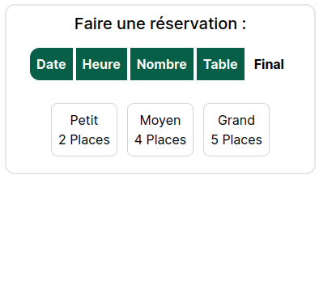
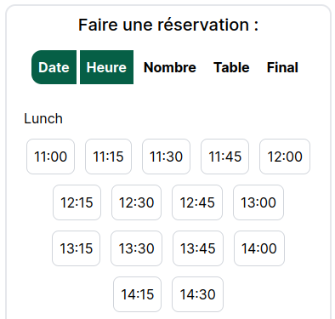
2.2 – Fonctionnalités
2.2.1 - Utilisateur
L’utilisateur peut créer une nouvelle réservation, la réservation est définie par :
La date :
Le nombre de personnes :
La table :
L’heure :
Pour une durée de 90min

Slide 8
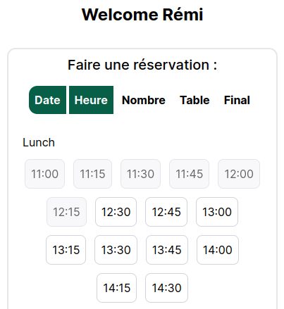
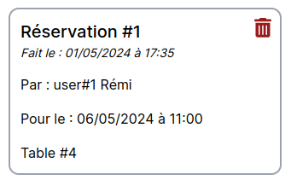
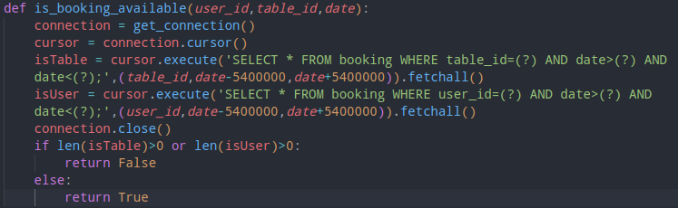
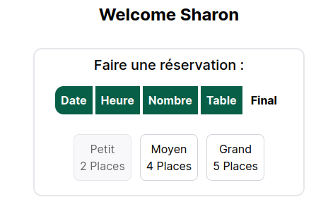
2.2 – Fonctionnalités
2.2.1 - Utilisateur
Un utilisateur ne peut pas réserver 2 tables au même moment
Une table ne peut pas être réservé par 2 clients différents

Slide 9
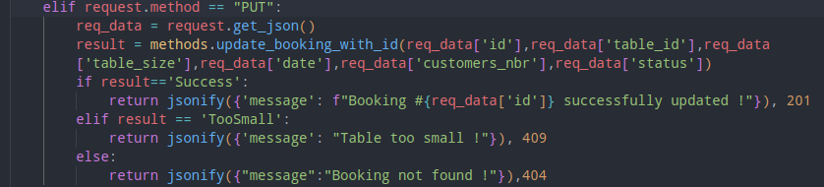
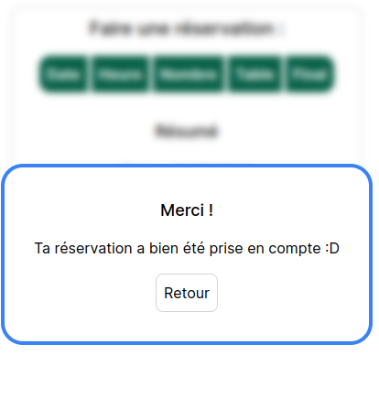
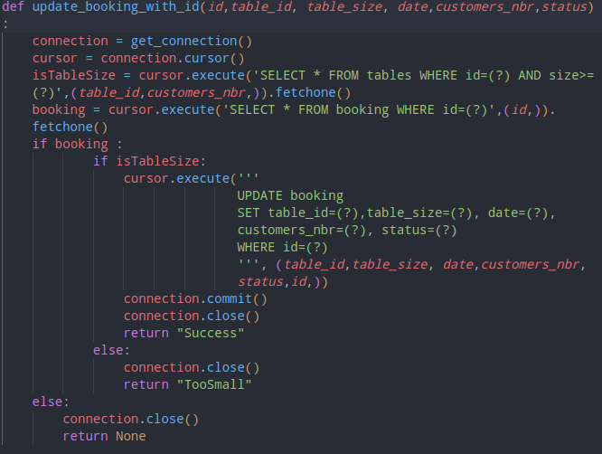
2.2 – Fonctionnalités
2.2.1 - Utilisateur
Lorsqu’un client commence une réservation, l’application doit bloquer l’emplacement jusqu’à ce que :
L’utilisateur valide sa réservation

Slide 10
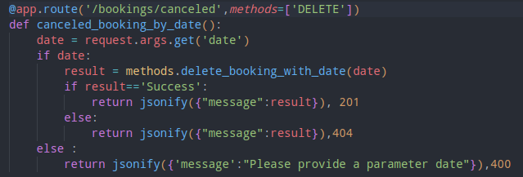
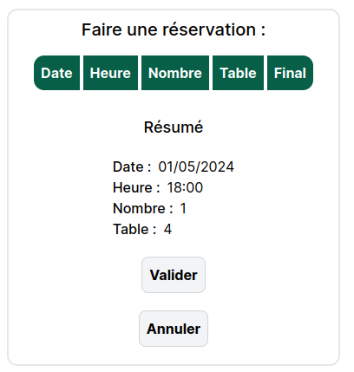
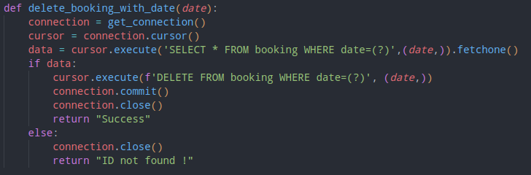
2.2 – Fonctionnalités
2.2.1 - Utilisateur
Lorsqu’un client commence une réservation, l’application doit bloquer l’emplacement jusqu’à ce que :
L’utilisateur annule sa réservation

Slide 11
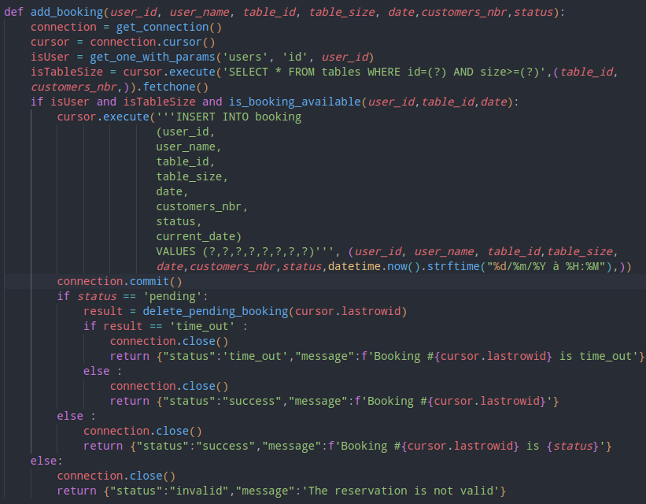
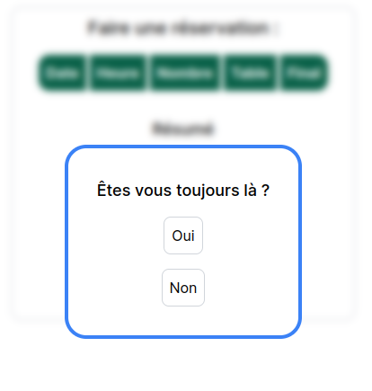
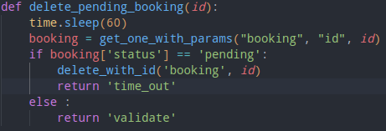
2.2 – Fonctionnalités
2.2.1 - Utilisateur
Lorsqu’un client commence une réservation, l’application doit bloquer l’emplacement jusqu’à ce que :
Un timer de 60s arrive à terme

Slide 12
Conclusion
Merci pour le temps que vous m’avez consacré durant cette présentation.

